Slide 1
PROTOTIPO DE
TRANSPARENCIA

Slide 2
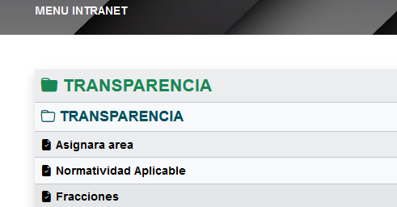
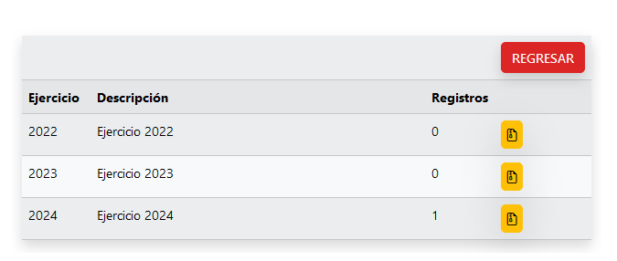
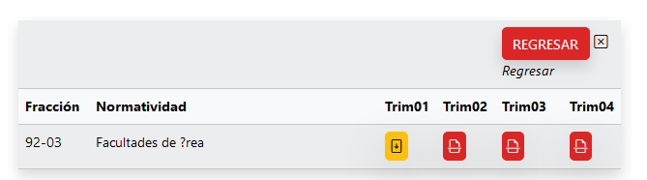

Slide 3
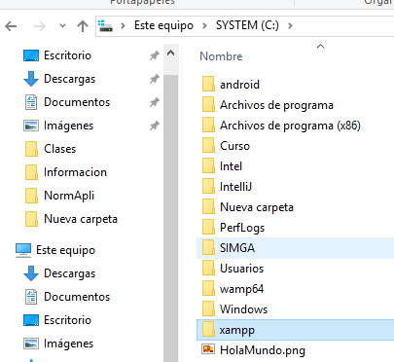
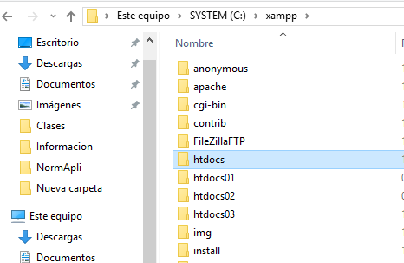
Posicionarse en la carpeta
XAMPP
2) Posicionarse en la carpeta
htdocs

Slide 4
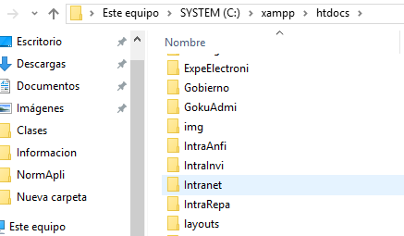
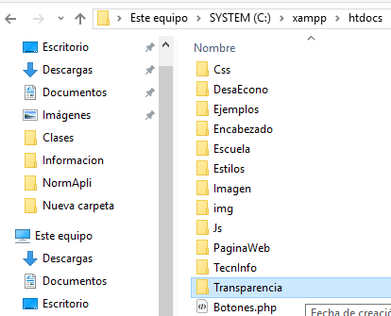
3) Posicionarse en la carpeta
Intranet
4) Posicionarse en la carpeta
Transparencia

Slide 5
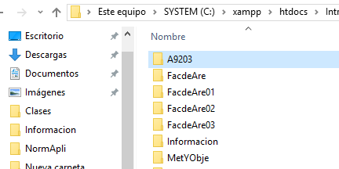
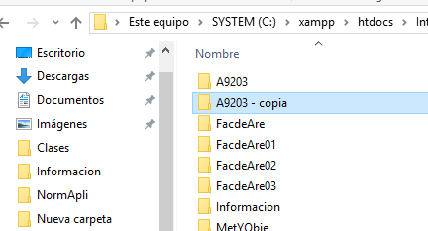
5) Posicionarse en la carpeta
A903
Pasos para copiar la carpeta:
CTRL + C Copiar
CTRL + V Pegar
6) Posicionarse en la carpeta
A903 - copia

Slide 6
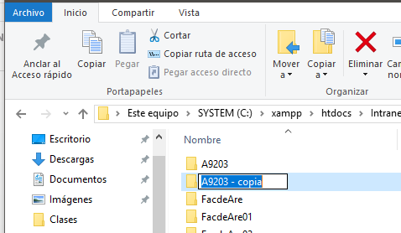
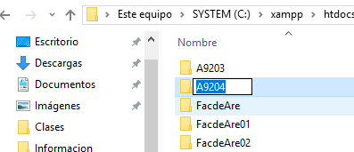
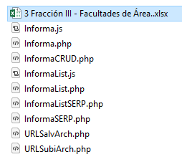
7) Digitar F2 para renombra la carpeta
A903 – copia
8) Renombrar la carpeta
A904
5
4
9) Archivos con los que se va a trabajar
2
1
3

Slide 7
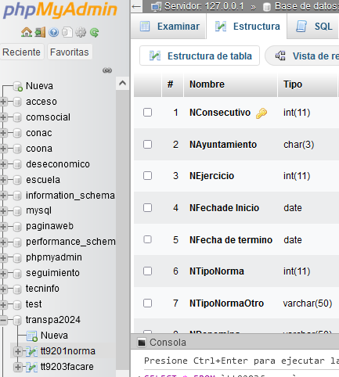

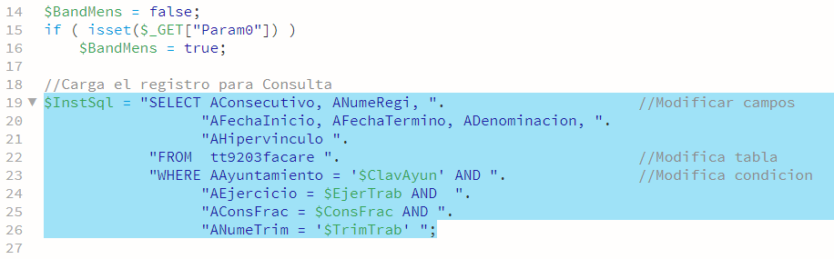
Seleccionar el archivo InformaListSERP.php para actualizar
1
Posicionarse en la línea 19, actualizar el Select de la tabla que se definio en MySql

Slide 8

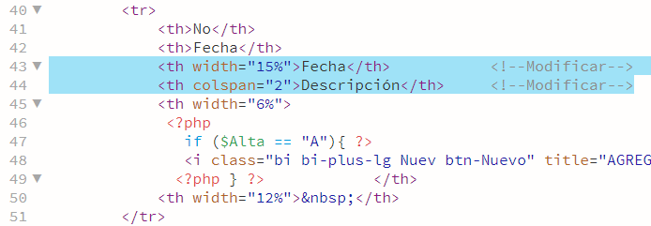
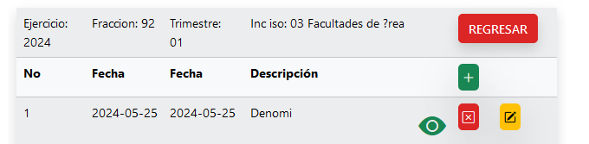
Seleccionar el archivo InformaList.php para actualizar
2
Posicionarse en la línea 41 a la 43, colocar el titulo de los campos.

Slide 9
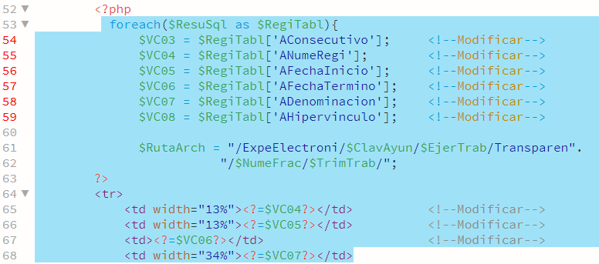
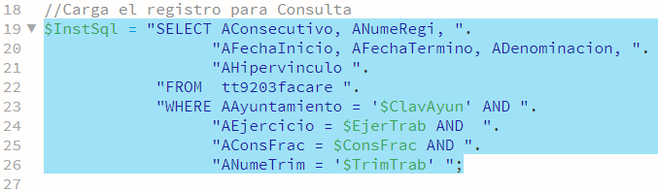
Posicionarse en la línea 54 del archivo InformaList.php y actualizar los campos del Select que se realizon el InformaListSERP.php.
2
InformaListSERP.php.

Slide 10
Posicionarse en la línea 65 del archico InformaList.php y actualizar los campos que se van a visualizar.
2

Slide 11

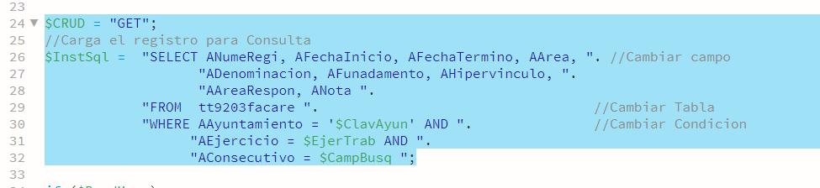
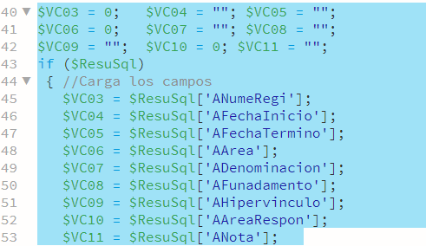
Seleccionar el archivo InformaSERP.php para actualizar
3
a) Posicionarse en la línea 26 del archico InformaSERP.php y actualizar el Select
b) Posicionarse en la línea 40 al 43 definir los campos que se utilizan en el query
c) Posicionarse en la línea 45 en base a las variables definidas colocar el campo

Slide 12
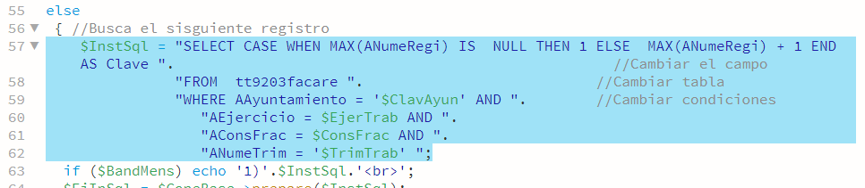
Posicionarse en la Linea 57 del archivo InformaSERP.php para actualizar el SELECT
3

Slide 13
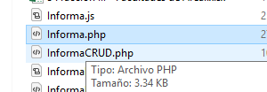
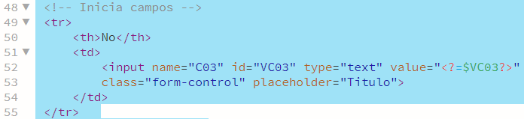
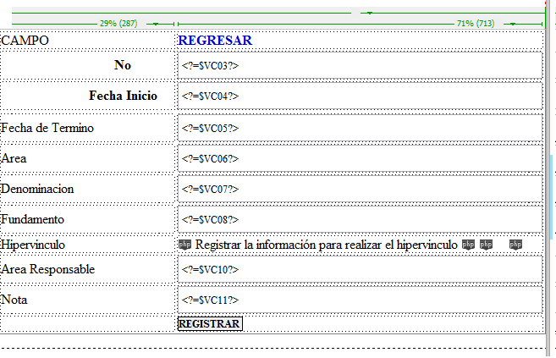
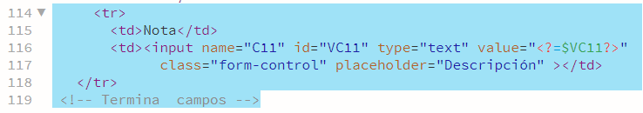
Seleccionar el archivo Informa.php para actualizar
4
Posicionarse en la línea 48 a la 114, colocar el titulo del campo y la informacion.

Slide 14

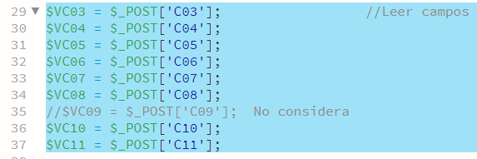
Seleccionar el archivo InformaCRUD.php para actualizar
5
Posicionarse en la línea 29 a la 37, asignar las variables definidas del archivo Informa.php.

Slide 15
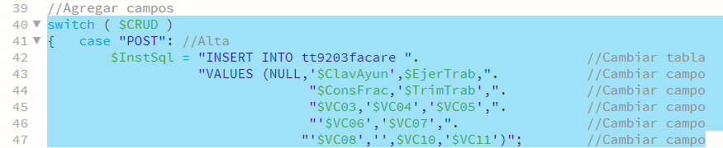
Posicionarse en la línea 42 a la 46, asignar las variables definidas del archivo Informa.php.
5

Slide 16
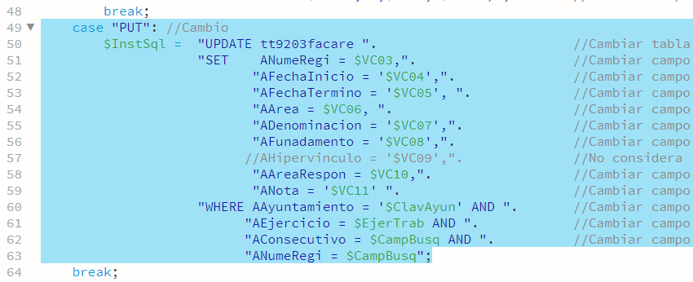
Posicionarse en la línea 50 a la 59, asignar las variables definidas del archivo Informa.php.
5

Slide 17
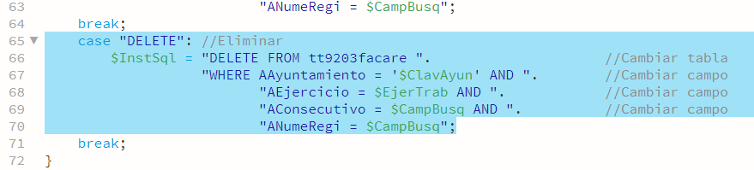
Posicionarse en la línea 29 a la 37, asignar las variables definidas del archivo Informa.php.
5

